Slide 1
ARQUIVOS ESPECIAIS E ESPECIALIZADOS: conceitos e chaves de organização e representação
Introdução à Organização de Arquivos
Cibele A. C. Marques dos Santos
Marcos Ulisses Cavalheiro

Slide 2
Observe e identifique os TIPOS DOCUMENTAIS a seguir:
O tipo documental é a configuração que assume a espécie documental de acordo com a atividade que ela representa (CAMARGO; BELLOTTO, 1996).
Tipo documental: espécie + de atividade (ofício de solicitação, carta de amor, etc.) (BELLOTTO, 1991).
Tipo documental: o documento chamado pelo nome (OLSON, 2012).

Slide 3
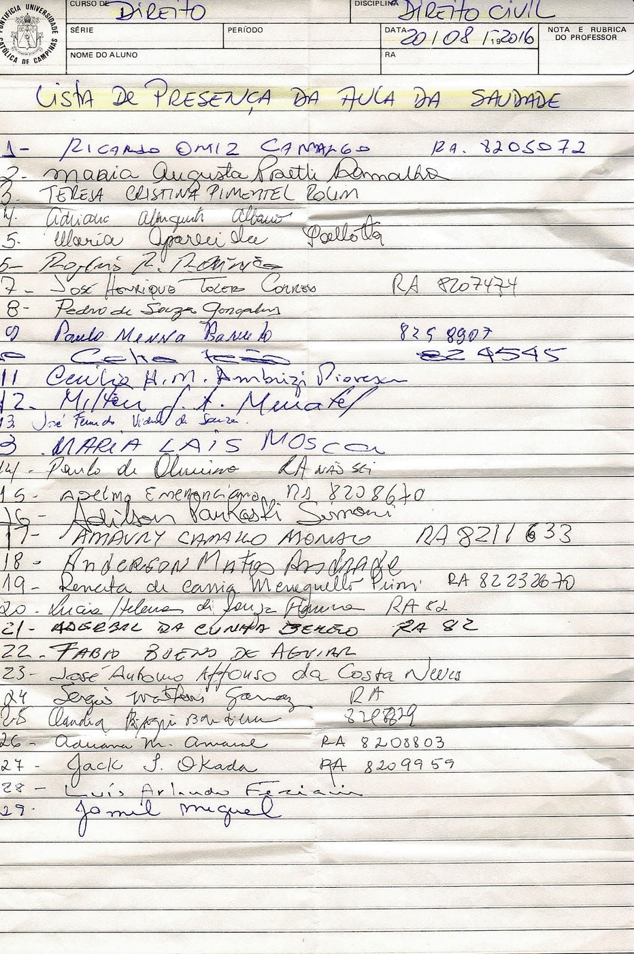

Slide 4
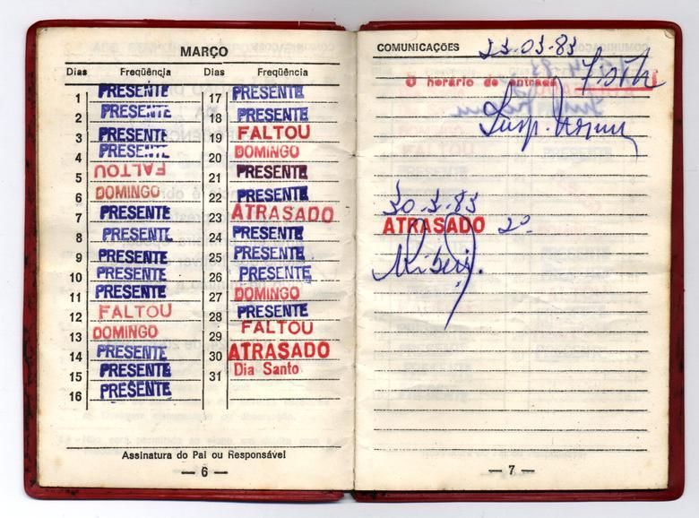

Slide 5
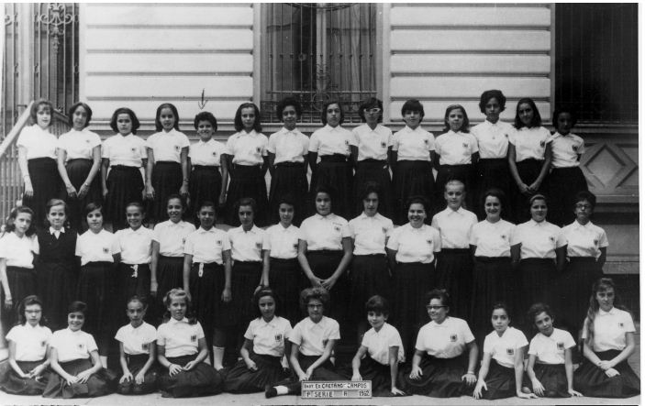

Slide 6
Quais as convergências e divergências em relação à forma física e intelectual dos 3 tipos documentais identificados?
Quais os seus suportes, gêneros e espécies?
Que atividades provam e testemunham?
São documentos de arquivo? Por quê (sim/não)?
O que podemos encontrar de “não-convencional” nos arquivos?
O que faz de uma fotografia ou objeto um documento de arquivo?
Um livro de biblioteca pode ser considerado um documento de arquivo?

Slide 7
ARQUIVOS MODERNOS
Todos os livros, papéis, mapas, fotografias ou outras versões documentárias, independente de sua apresentação física ou característica, expedidos ou recebidos por qualquer entidade pública ou privada no exercício de seus encargos legais ou em função das suas atividades e preservados ou depositados para preservação por aquela entidade ou por seus legítimos sucessores como prova de suas funções, sua política, decisões, métodos operações ou outras atividades, ou em virtude do valor informativo dos dados neles contidos (SHELLENBERG, 2002, p. 41).

Slide 8
ARQUIVOS ESPECIAIS (?)
DOCUMENTO ESPECIAL: Documento em linguagem não-textual, em suporte não-convencional, ou, no caso de papel, em formato e dimensões excepcionais, que exige procedimentos específicos para seu processamento técnico, guarda e preservação, e cujo acesso depende, na maioria das vezes, de intermediação tecnológica (BRASIL, 2005, p. 75).

Slide 9
ARQUIVOS ESPECIAIS (?)
Todos os ARQUIVOS são “ESPECIAIS” pelo fato de serem ÚNICOS. Arquivisticamente, o mais coerente seria concebermos os DOCUMENTOS ESPECIAIS que possam integrar os arquivos, ou seja, documentos não-textuais e/ou não-convencionais que, devido a sua configuração física, dependam de “CONDIÇÕES ESPECIAIS” de ACONDICIONAMENTO, PRESERVAÇÃO e ACESSO.
Um documento de arquivo, por ser especial, não é menos autêntico, natural e orgânico do que um convencional. A lista de presença, A4 ou fotográfica, foi produzida com o mesmo propósito de prova/testemunho do mesmo actio.

Slide 10
DOCUMENTO AUDIOVISUAL: Gênero documental que contém imagens, fixas ou em movimento, e registros sonoros, como filmes e fitas videomagnéticas (p. 73).
DOCUMENTO FILMOGRÁFICO: Gênero documental que contém imagens em imagens movimento, com ou sem som, como filmes e fitas videomagnéticas (p. 76).
DOCUMENTO FOTOGRÁFICO: Documento cuja configuração seja a fotografia em positivo ou negativo (SILVA, 2013). Também denominado como DOCUMENTO IMAGÉTICO.

Slide 11
DOCUMENTO ICONOGRÁFICO: Gênero documental que contém imagens fixas, impressas, desenhadas ou fotografadas, como fotografias e gravuras (p. 76).
DOCUMENTO SONORO: Documento que seja configurado em registro sonoro, como discos e fitas audiomagnéticas (p. 79).
DOCUMENTO BIBLIOGRÁFICO: Gênero documental integrado por impressos,como livros, folhetos e periódicos. Comum nos ARQUIVOS LITERÁRIOS.
DOCUMENTO CARTOGRÁFICO: Gênero documental que contém representações gráficas de superfície terrestre ou de corpos celestes e desenhos técnicos, como mapas, plantas e fotografias aéreas (p. 74).

Slide 12
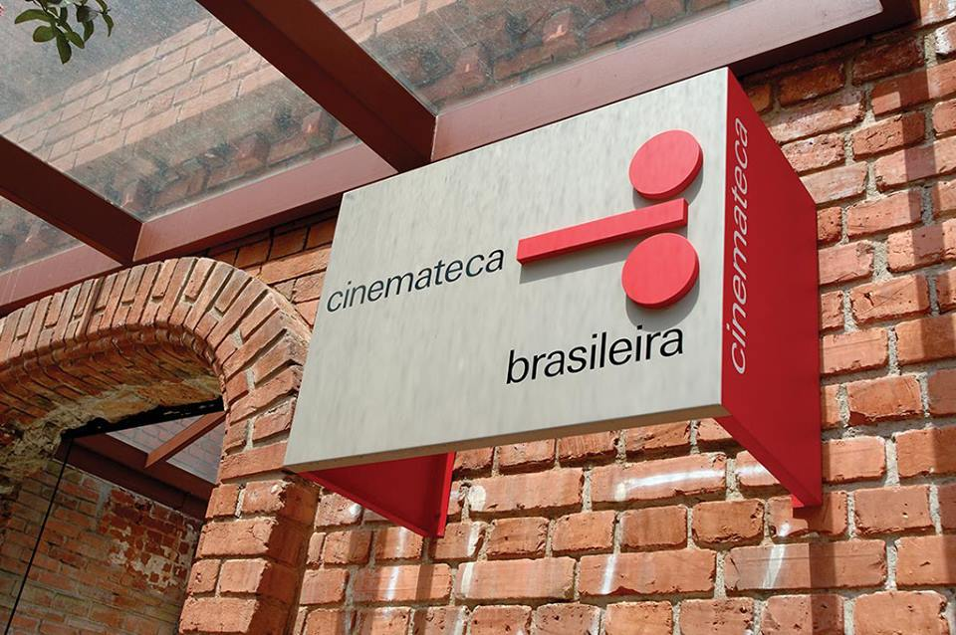

Slide 13
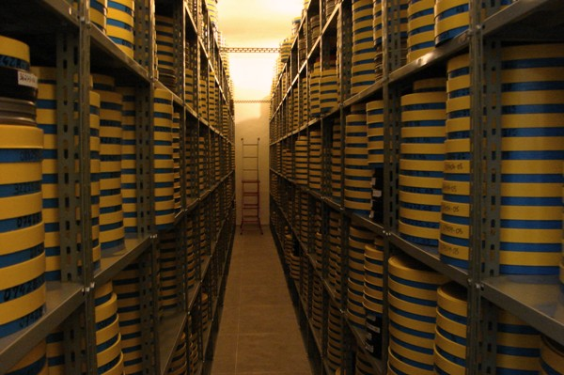

Slide 14
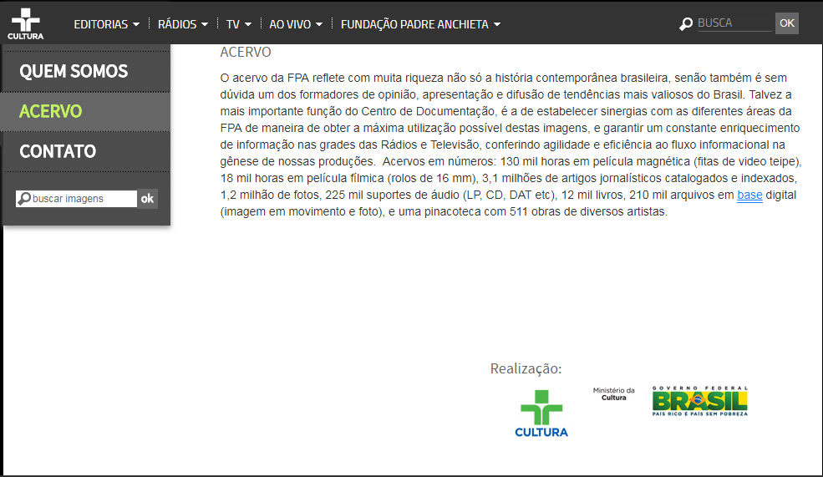

Slide 16
DOCUMENTOS ESPECIAIS: organização e representação (arquivísticas)
Respect des fonds
Diagnóstico
Estudo dos suportes, técnicas e linguagens
Identificação arquivística
(histórico institucional-arquivístico + levantamento de tipologia documental)
Classificação/Arranjo
Avaliação
Descrição
Acesso

Slide 17
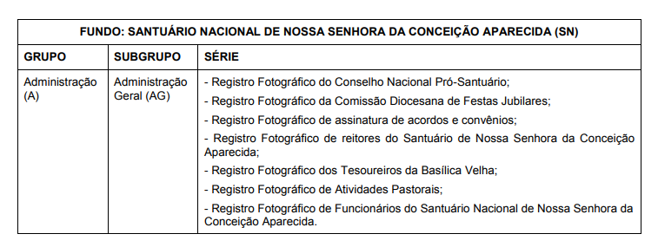

Slide 18
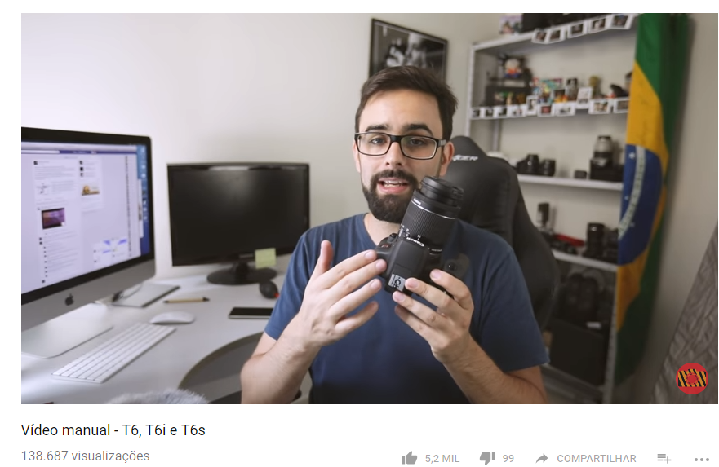
Tipologia Documental?

Slide 19
TIPOLOGIA DOCUMENTAL EM ACERVOS ESPECIAIS
Sem a PESQUISA ARQUIVÍSTICA, identificamos uma fotografia, um registro fotográfico, um positivo, um documento imagético (como comumente denominam a fotografia no ambiente de arquivo) e um vídeo, um registro filmográfico, uma gravação (como comumente denominam o audiovisual no ambiente de arquivo)
Após a PESQUISA ARQUIVÍSTICA, identificamos que são, na verdade, uma lista de presença e um manual de instrução, respectivamente.

Slide 20
TIPOLOGIA DOCUMENTAL EM ACERVOS ESPECIAIS
Independentemente do suporte ou gênero, o documento de arquivo precisa ser chamado pelo nome a fim de que o processo de organização e representação seja, arquivisticamente, o mais coerente possível.
Apesar do arquivamento e manuseio serem peculiares, os documentos especiais devem ser contemplados no quadro de arranjo e no instrumento de acesso produzidos pela instituição detentora/custodiadora dos mesmos.
O documento de arquivo especial é documento de arquivo; sendo assim, deve ser organizado e representado em conformidade com os princípios, métodos e técnicas da Arquivologia.

Slide 21
ARQUIVOS ESPECIALIZADOS
Arquivo cujo acervo tem uma ou mais características comuns, como natureza, função ou atividade da entidade produtora, tipo documental, conteúdo, suporte ou data dos documentos, entre outras (BRASIL, 2005, p. 30).
Em termos de composição de acervo e nomenclatura, o arquivo especializado nada mais é do que a práxis do respect des fonds, ou seja, o conjunto de documentos que refletem a missão, os processos de trabalho, a estrutura, as funções e os valores de uma entidade pública ou privada, institucional ou pessoal.
Arquivos cuja documentação espelhe a produção de áreas do conhecimento específicas.

Slide 22
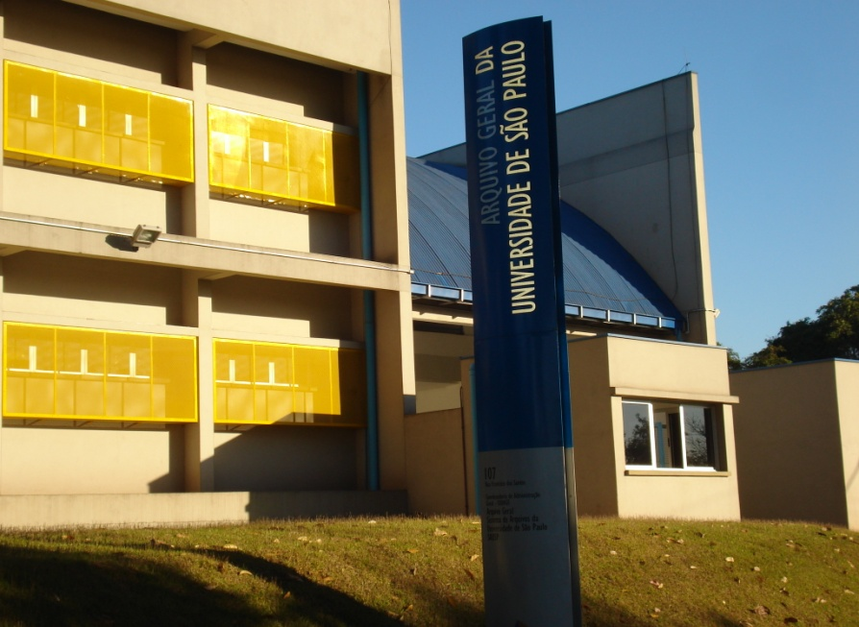
ARQUIVOS ESPECIALIZADOS
Arquivos contábeis
Arquivos jurídicos
Arquivos de engenharia
Arquivos eclesiásticos
Arquivos empresariais
Arquivos escolares
Arquivos familiares
Arquivos de imprensa
Arquivos literários
Arquivos partidários
Arquivos pessoais
Arquivos sindicais
Arquivos universitários
Arquivos-bibliotecas
Arquivos-museus

Slide 23
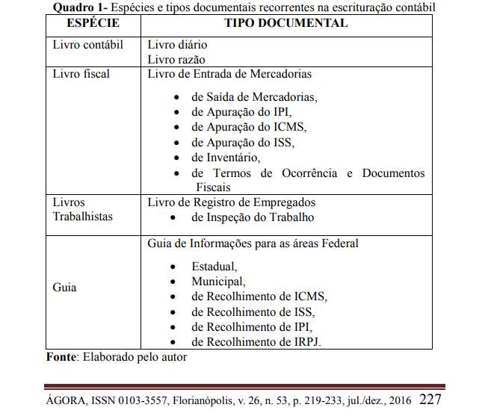

Slide 24
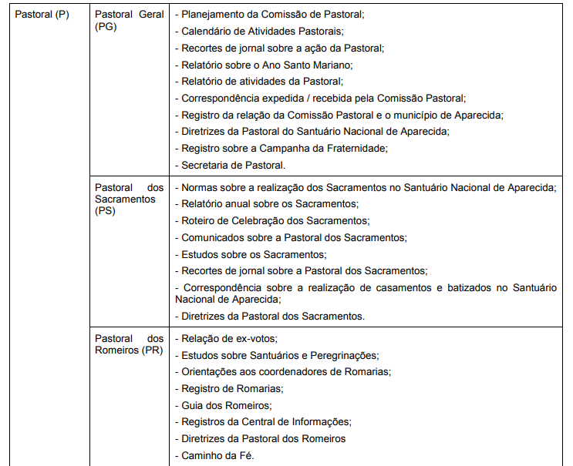

Slide 25
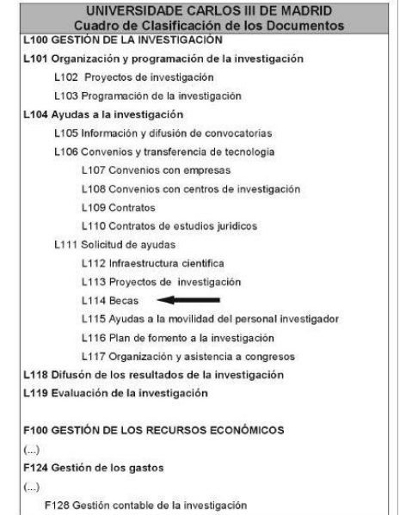

Slide 26
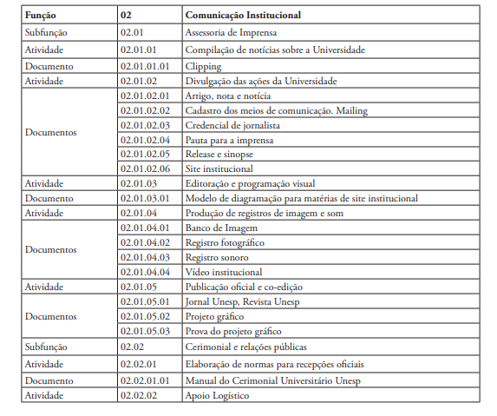

Slide 27
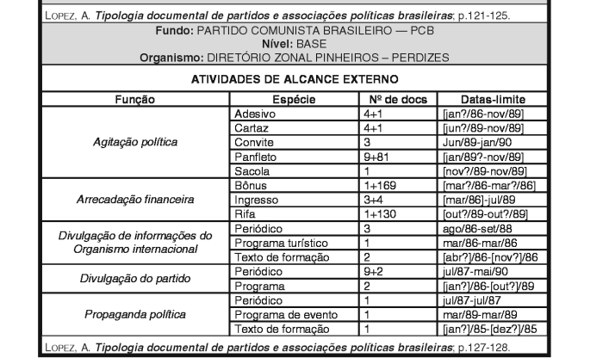

Slide 28
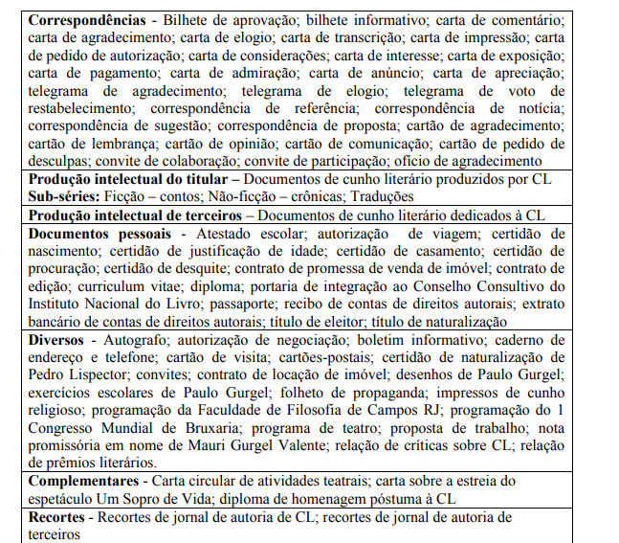

Slide 29
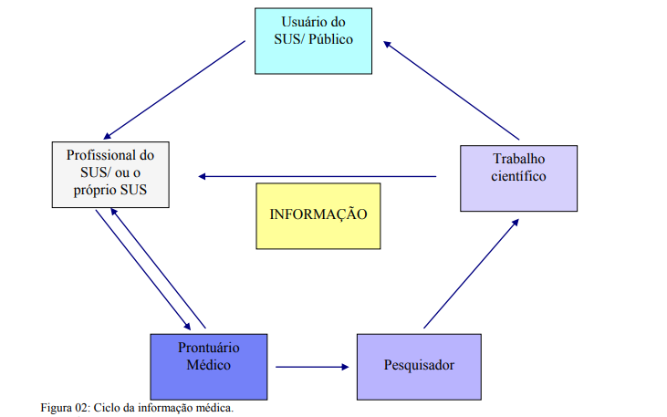

Slide 30
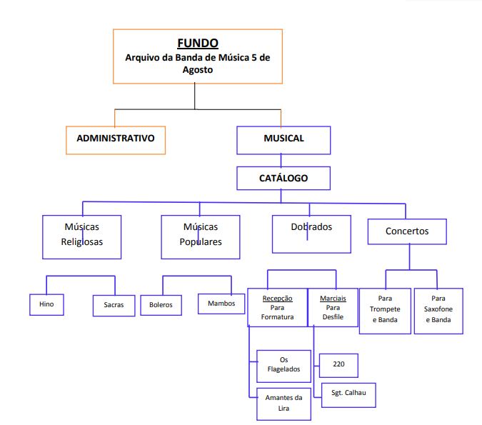

Slide 31
ORGANIZAÇÃO E REPRESENTAÇÃO DE ARQUIVOS ESPECIALIZADOS
Respect des fonds
Diagnóstico
Identificação arquivística
(histórico institucional-arquivístico + levantamento de tipologia documental)
Classificação/Arranjo
Avaliação
Descrição
Acesso

Slide 32
Diplomática Contemporânea como parâmetro para organização de arquivos pessoais: terminologia e funcionalidade
Marcos Ulisses Cavalheiro
Mestrando em Ciência da Informação
Cibele A. C. Marques dos Santos
Doutora em Ciência da Informação
PPGCI/ECA/USP
São Paulo, 2018

Slide 33
Introdução
Arquivologia: Marcos históricos, conceituais e teóricos.
O desenvolvimento da Ciência Arquivística e os arquivos pessoais.
“Uma pessoa cria o seu arquivo a fim de atender as suas conveniências ou personalidade, e não porque uma lei, estatuto, regulamento ou política exige que ela o faça” (HOBBS, 2001, p. 128).
A tradição brasileira: O CPDOC e o PAP.

Slide 34
Objetivos
Geral: Analisar (e revisitar) os modelos de OR de arquivos pessoais na perspectiva da tipologia documental.
Específicos: Identificar o espaço dos arquivos pessoais na Arquivologia; comentar algumas questões de terminologia e funcionalidade em arquivos pessoais e; propor a Diplomática Contemporânea como parâmetro para o esclarecimento e OR.

Slide 35
Metodologia
Metodologia da pesquisa em Arquivologia (THOMASSEM, 2006);
Pesquisa qualitativa, exploratória e documental;
Método funcional;
Método diplomático;
Levantamento bibliográfico: Arquivologia, Terminologia e Diplomática;
Caráter interdisciplinar.

Slide 36
Os arquivos pessoais e a racionalização arquivística
Os arquivos pessoais e o respect des fonds.
Manuscripts, papers e collections (OLIVEIRA, 2010).
Arquivos pessoais são arquivos (CAMARGO, 2009).
“O verdadeiro desafio dos arquivos pessoais consiste em identificar as inter-relações entre as atividades do titular e os documentos por ele produzidos/acumulados” (LOPEZ, 2003, p. 80).
Complexidade, subjetividade e identificação: definição de terminologia (documentária) por eixos funcionais.

Slide 37
Terminologia e funcionalidade em arquivos pessoais
“A Terminologia é uma área interdisciplinar que dá suporte a várias disciplinas no estudo dos conceitos e sua representação em linguagens de especialidade" (Lara, 2004, p. 234).
Relação conceitos, objetos e termos: Documento de arquivo pessoal (conceito); Terminologia Arquivística (linguagem de especialidade).
Equivalências: Conceitos superordenados (espécies) e conceitos subordinados (tipos).
O caso da série “correspondências”.

Slide 38
UM “PERCURSO DIPLOMÁTICO” NA ORGANIZAÇÃO DE ARQUIVOS PESSOAIS
Se na Diplomática Clássica “a combinação específica de elementos determina o aspecto das formas documentais e nos permite distinguir, rapidamente, uma forma de outra" (Duranti, 2015, p. 19), na Contemporânea, a combinação dos elementos "forma" e "função" nos permite distinguir um tipo documental de outro e, dessa forma, especificar o conceito de "documento" no ambiente de arquivo.

Slide 39
O “percurso diplomático”, nos arquivos pessoais, soa instigante, pois, nele, os vãos terminológicos e funcionais da organização e da representação, discorridos nesta investigação, parecem ser reparados, mesmo porque o tipo documental é “Um elemento decisivo para a identificação e para a descrição dos itens documentais e, como consequência, das séries documentais” (Heredia Herrera, 2007, p. 45).

Slide 40
Identificar o tipo documental = subordinar a atividade à forma. (espécie + atividade); chamar o documento pelo nome.
Uma vez traçado o “percurso diplomático”, pouco provavelmente o usuário de arquivo pessoal será conduzido à “miscelânea”, a exceção convertida em regra, a classe que diz respeito a um dentre os desafios pendentes na realidade desses acervos.
Identificação do dispositivo omisso: percurso diplomático x análise textual (carta de amor, rascunho de obra etc).

Slide 41
Certificados diversos – Documentos particulares.
Certificado de conclusão de curso, certificado de mérito acadêmico, certificado de participação em evento, certificado de apresentação de trabalho científico – (sub-)classe “trajetória acadêmica”.
Certificado de dispensa, certificado de batismo – “documentos particulares” (certidão de nascimento, carteira de identidade etc).

Slide 42
Cartas de agradecimento / cartas de (expressão de) pêsames.
A personalidade é a proveniência; o fundo contém, ao menos, dois grupos funcionais, "vida privada" e "carreira"; no escopo da "vida privada", contemplaríamos a classe "comunicação e correspondência” e, subordinada a ela, a sub-classe de "expressão de sentimentos" para a disposição intelectual das referidas cartas, cujas funções são expressar ora gratidão, ora condolências.

Slide 43
“A identificação da tipologia documental ajuda na análise do conteúdo, demonstrando o laço entre o produtor dos documentos e seu trabalho, sua vida pessoal e familiar, suas relações de amizades e lazer. Para tal, é preciso uma abordagem investigativa" (OLIVEIRA, 2012, p. 83), de caráter biográfico (e bibliográfico), que defina as conjunturas da vida privada, da carreira profissional e acadêmica e da personalidade do titular do arquivo como equivalências dos "eixos funcionais" que devem refletir e, por conseguinte, dinamizar a organização e representação dos registros.
O caso do arquivo de escritor.

Slide 44
“O uso do método funcional, além de imperativo, demanda a identificação das atividades imediatamente responsáveis pelos documentos, patamar em que (...) é possível evitar a instabilidade e a polissemia das grandes categorias classificatórias" (Camargo; Goulart, 2007, p. 2).

Slide 45
Considerações finais
A Diplomática Contemporânea como o parâmetro para a revisão da (e perspectivas de) organização e representação de arquivos pessoais, resgatando-os, de antemão, à dimensão arquivística.
Do percurso diplomático ao levantamento tipológico, propusemos (indícios de) um esquema de arranjo funcional para os arquivos pessoais, cujo desenvolvimento depende, a priori, da racionalização arquivística, do processamento intelectual por eixos funcionais, equivalências e deduções, no caso dos registros de menor formalidade, e da consideração às peculiaridades dos fundos em questão.
É, portanto, necessário o aprofundamento do tema "arquivos pessoais" na pesquisa em Arquivologia e na apropriação de seus princípios e métodos, próprios e subjacentes, tais como os da Terminologia (Documentária) e da Diplomática (Contemporânea).

Slide 46
Referências
BELLOTTO, H. L. Como fazer análise diplomática e análise tipológica em arquivística: reconhecendo e utilizando o documento de arquivo. São Paulo: Associação de Arquivistas de São Paulo Arquivo do Estado, 2000. (Projeto Como Fazer).
CAMARGO, A. M. de A. Arquivos pessoais são arquivos. Revista do Arquivo Público Mineiro, Ouro Preto, n. 1, p. 26-39, 2009.
CAMARGO, A. M. de A; GOULART, S. Tempo e circunstância: a abordagem contextual dos arquivos pessoais: procedimentos metodológicos adotados na organização dos documentos de Fernando Henrique Cardoso. São Paulo: IFHC, 2007.
CAVALHEIRO, M. U. Os limiares do arquivo pessoal na Arquivologia: da Diplomática Clássica à Identificação Arquivística. Páginas A&B, Lisboa, v. 1, n. 7, p. 134-146, ago./dez. 2017.
DUCHEIN, M. O respeito aos fundos em arquivística: princípios teóricos e problemas práticos. Trad. Maria Amélia Gomes Leite. Arq. & Adm., Rio de Janeiro, v. 10-14, n. 1, p. 14-33, abr.1982/ago.1986.
DURANTI, L. Diplomática: Novos usos para uma antiga ciência (Parte V). Acervo, Rio de Janeiro, v. 28, n. 1, p. 196-215, 2015.
HEREDIA HERRERA. A. En torno al tipo documental. Arquivo & Administração, Rio de janeiro, v. 3, n. ½, jul./dez. 2007.
HOBBS, C. The character of personal archives: reflections on the value of records of individuals. Archivaria, v. 52, p. 126-135, 2001.
LARA, M. L. G. de. Linguagem documentária e terminologia. Transinformação, Campinas, v. 16, n. 3, p. 231 – 240, set./dez. 2004.
LOPEZ, A. P. A. Arquivos pessoais e as fronteiras da arquivologia. Gragoatá, Niterói, n. 15, p. 69-82, jul./dez. 2003.
OLIVEIRA, L. M. V. de. Modelagem e status científico na descrição arquivística no campo dos arquivos pessoais. 2010. 188 f. Tese (Doutorado em História Social) – Departamento de História da Faculdade de Filosofia, Letras e Ciências Humanas – USP, 2010.

